Slide 1
Čo nám bráni prekonať strach
www.andreazavodska.sk

Slide 2
Strach zo šoférovania máme viacero rokov a točíme sa v ňom dookola.
Notes:
Téme strachu zo šoférovania sa venujem už nejaký čas. Tento strach máme mnohé niekoľko rokov. Keďže som si ním sama prešla, viem, že sa v ňom dookola točíme. Je to taký začarovaný krub. Kým som si to uvedomila, trvalo mi to 12 rokov.

Slide 3
V hlave si rozoberáme prečo sa bojíme, čo sa môže stať a že na to asi proste nemáme.
Notes:
Dookola si v hlave rozoberáme prečo sa bojíme, čo sa môže stať a niekedz aj, že na to asi vlastne nemáme. Neustále sme na vážkach, či to zvládneme, alebo nie.

Slide 4
Načo je nám vlastne strach? Strach je taký náš ochranný mechanizmus. A je v poriadku, že ho máme, v určitých situáciách. Keď nás ale náš strach už obmedzuje, je načase sa ho zbaviť.
Notes:
Načo je nám vlastne strach? Strach je taký náš ochranný mechanizmus. A je v poriadku, že ho máme, v určitých situáciách. Keď nás ale náš strach už obmedzuje, je načase sa ho zbaviť.

Slide 5
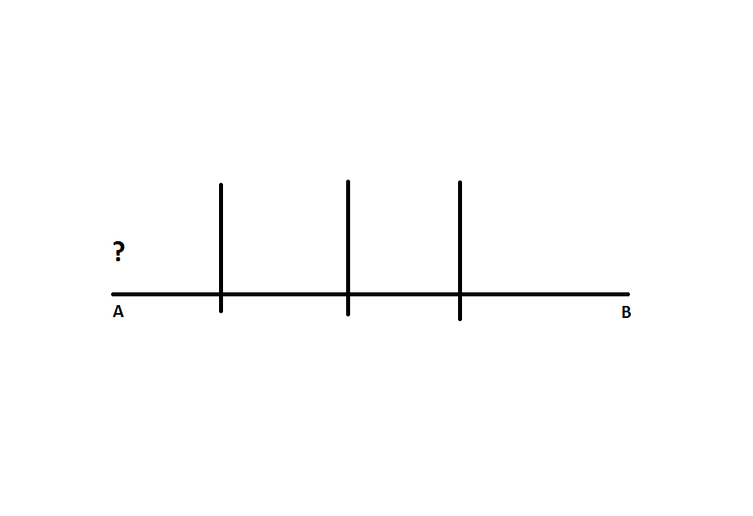
Cez strach a bloky nevidíme na svoj cieľ.
Notes:
Predstavte si, že ste v bode A a máte veľký strach. Bod B, je váš cieľ, teda šoférovanie. Medzi týmito bodmi sú vaše strachy a bloky, ktoré vám bránia dostať sa z A do B. Vidíte pred sebou len tie strachy a nevidíte cez ne svoj cieľ. Všetku svoju pozornosť smerujete na strach a to je ten problém. Čomu venujete pozornosť, to rastie. Potrebujete ju zamerať na svoj cieľ.

Slide 6
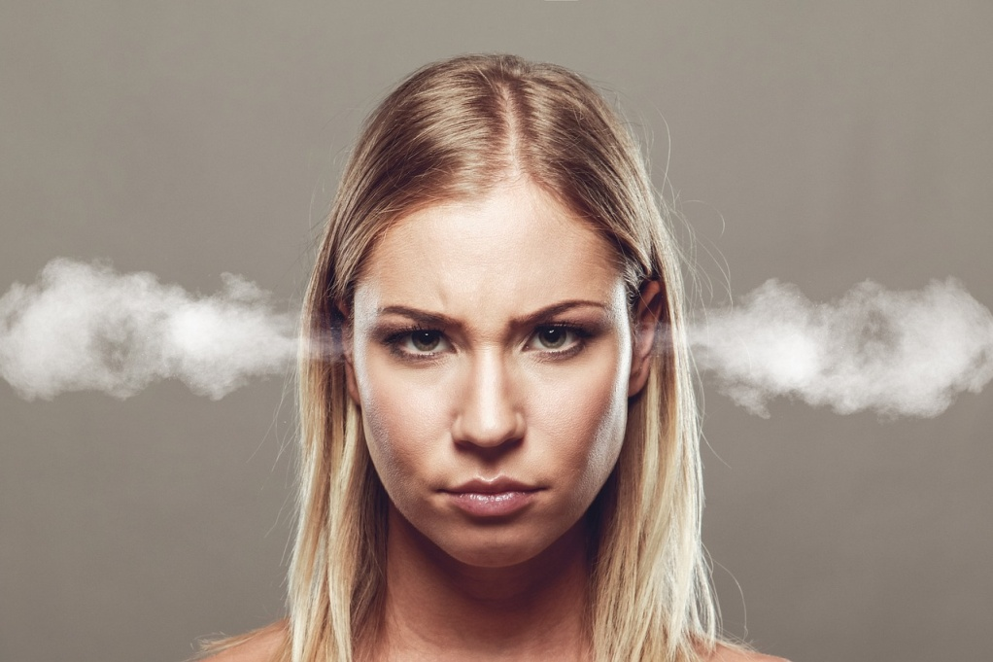
Aké strachy a bloky to vlastne sú?
nízka sebadôvera a sebavedomie
samotný (nepríjemný) pocit strach
strach o životy a poškodenie majetku
Notes:
Aké bloky a strachy nám vlastne bránia? Veľmi často je to nízka sebadôvera a sebavedomie. Neveríme sebe a svojim schopnostiam. Ďalším blokom je samotný pocit strachu. Bojíme sa strach prekonať. Keď ho cítime, nie je nám to príjemné. Môžeme ho cítiť v žalúdku, môžu sa nám potiť dlane.. Celkovo sa cítime nepríjemne a tak si povieme, načo to mám robiť? Nechcem sa predsa cítiť zle. (To súvisí so zónou pohodlia, ktorú si v tréningu rozoberieme.). Tretí blok je strach o životy a poškodenie majetku. Tento strach si oveľa intenzívnejšie pripúšťajú mamičky. Majú zodpovednosť za seba aj za deti a boja sa, aby im neublížili. Týmto strachom som si prešla tiež. Keď som sa rozhodla začať šoférovať, mala som už dve deti. Ďaľšie strachy sa dajú priradiť k týmto trom spomenutým. V ebooku a online tréningu, nájdete informácie, ako tieto bloky zvládnuť.

Slide 7
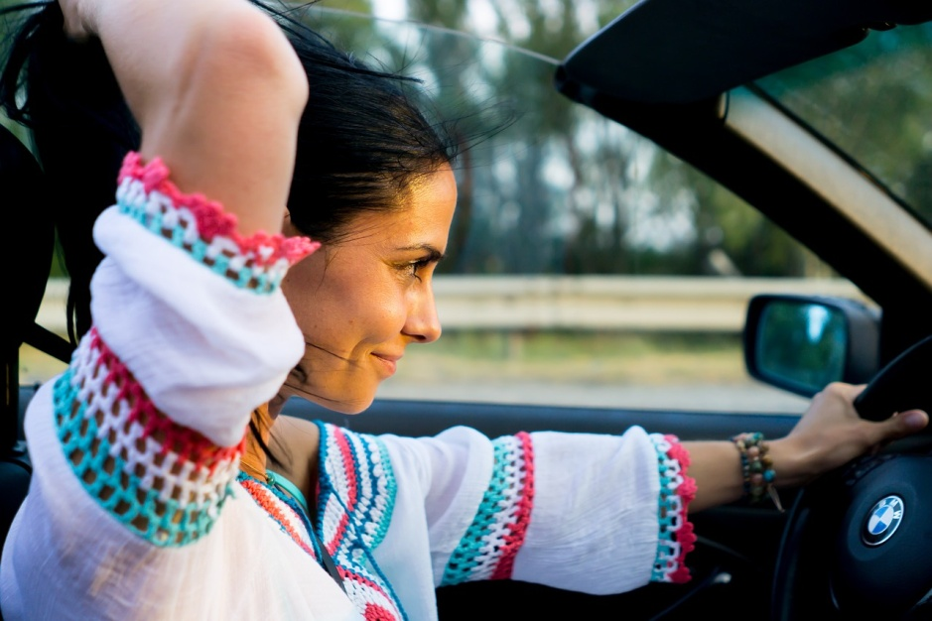
Predstavte si, že sedíte s úsmevom za volantom a svoj strach ste už prekonali.
www.andreazavodska.sk
Notes:
Sústreďte sa na svoj cieľ a pôjde vám to ľahšie. Predstavte si, že sedíte s úsmevom za volantom a svoj strach ste už prekonali. Cítite sa úžasne a máte pocit, že už dokážete všetko, čo budete chcieť.

